Slide 1

UNIVERSIDADE FEDERAL DE CAMPINA GRANDE
PROJETO DE INICIAÇÃO CIENTÍFICA
UNIDADE ACADÊMICA DE ENGENHARIA ELÉTRICA
Classificação de distúrbios pulmonares em radiografias de tórax usando Redes Convolucionais
Reunião 25/09/2020

Slide 2
Aprendendo com os Dados
Vivemos em uma era Big Data, em que o meio digital está repleto de dados úteis disponíveis para análise.
Transformar uma grande quantidade de dados em conhecimento.
Encontrar padrões e fazer predições sobre estados futuros.

Slide 3
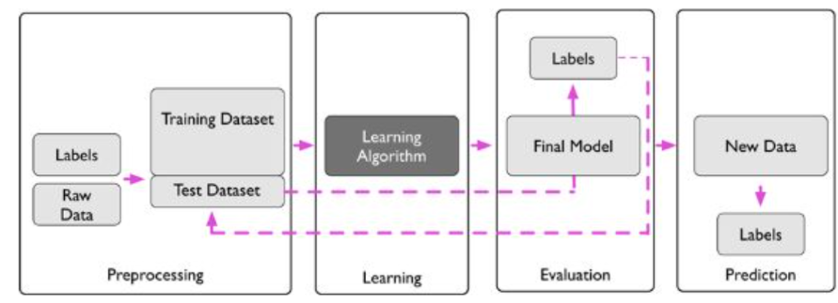
Ciclo de vida de um algoritmo (IA)

Slide 4
Métodos Descritivos
Métodos Preditivos
O método preditivo, como o própio nome entrega, trata-se da ideia de fazer alguma previsão sobre um evento futuro, baseado em um conjunto de atributos.
O nome desse método também é bastante revelador, trata-se da ideia de descrever determinados objetos de acordo com os seus comportamentos.

Slide 5
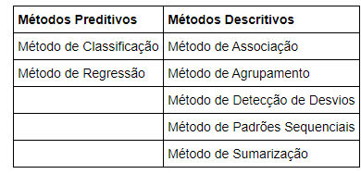
Métodos Preditivos e Descritivos

Slide 6
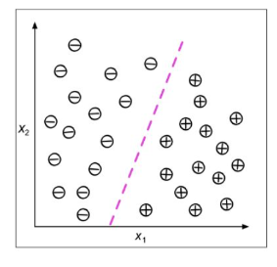
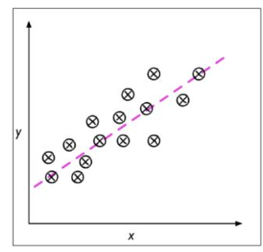
Métodos Preditivos
Classificação
Regressão

Slide 7
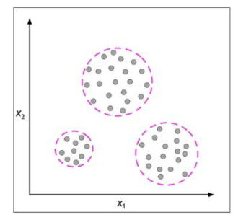
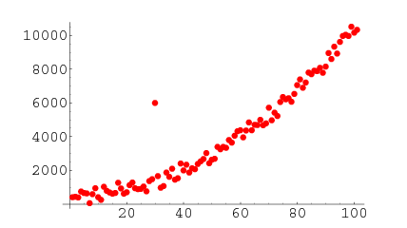
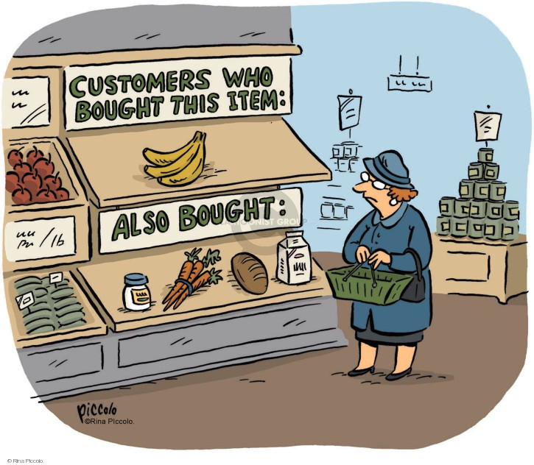

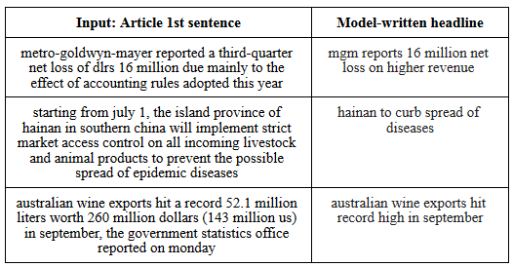
Métodos Descritivos
Associação
Agrupamento
Desvios (Outliers)
Padrões Sequênciais
Sumarização

Slide 8
Aprendizagem Bayesiana | Algoritmo Apriori
Árvores de Decisão | Algoritmo ECLAT
Aprendizagem por Regras | Algoritmo K-means
Aprendizagem Baseada em Instâncias | Agrupamento Hierárquico
Regressão Logística | Agrupamento com DBSCAN
Máquinas de Vetores de Suporte | Redução de Dimensionalidade
Redes Neurais Artificiais | Detecção de Outliers
Regressão Linear | Outros tipos de regressões

Slide 9
Tipos de Aprendizagem
Prever o Resultado
Feddback Direto
Dados Rotulados
Supervisionada
Não Supervisionada
Aprendizagem
Por Reforço
Processo de Decisão
Sistema de Recompensa
Aprende Séries de Ações
Sem Rótulos
Sem Feedback
“Encontra uma estrutura escondida”

Slide 10
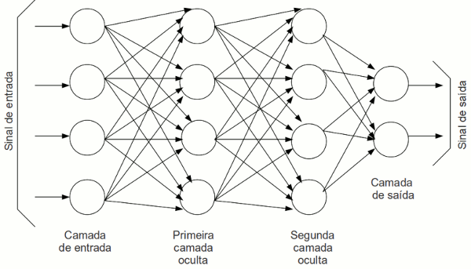
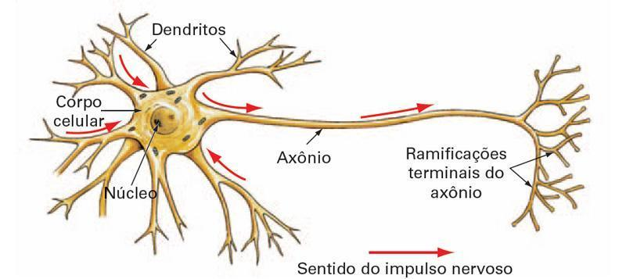
O que é uma Rede Neural?
É um algoritmo de aprendizagem poderoso inspirado em como o cérebro funciona.

Slide 11
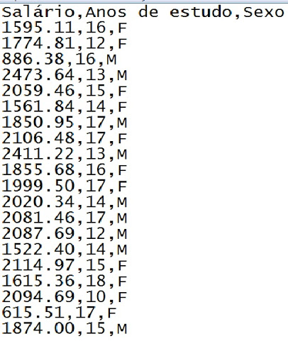

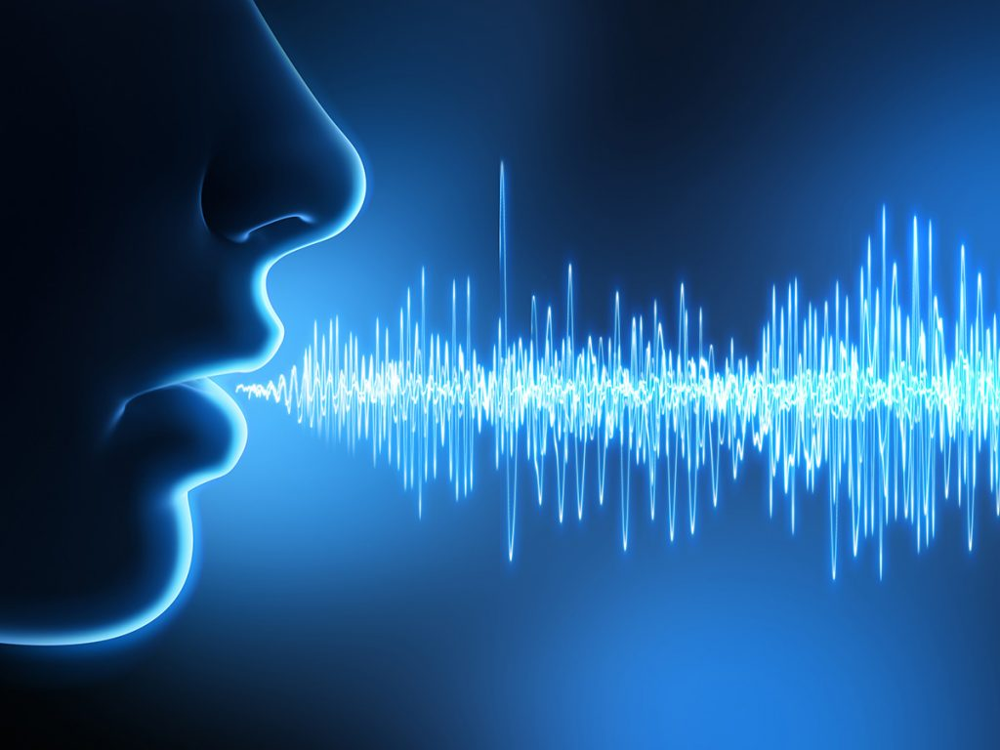
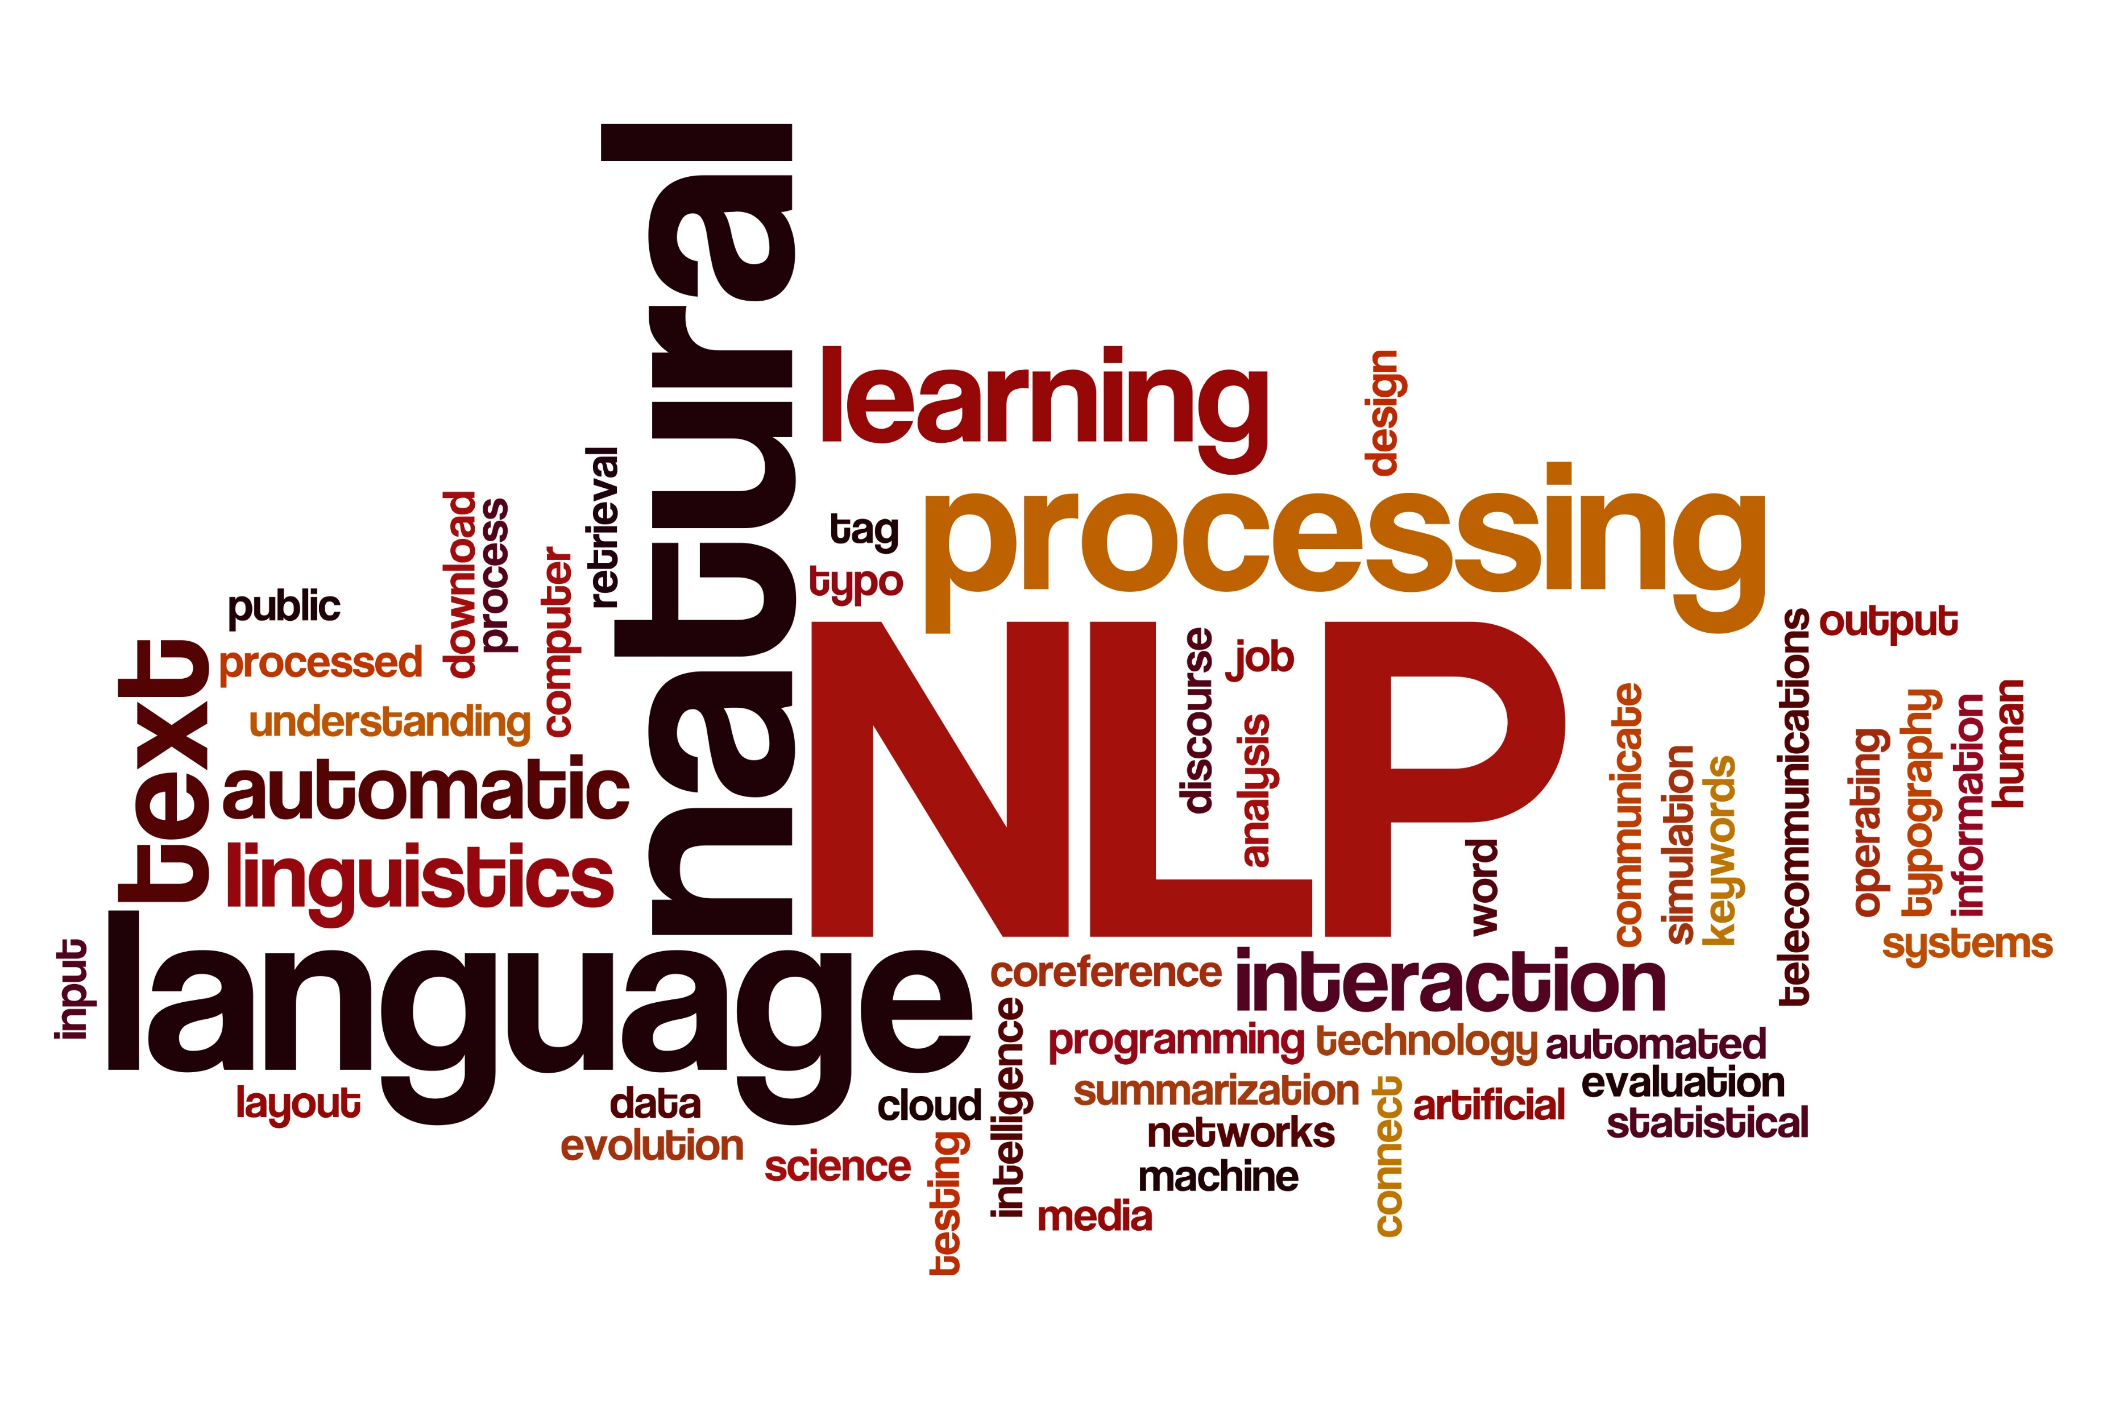
Dados estruturados e não estruturados
Imagens
Áudio
Tabela CSV
Textos

Slide 12
Pré-processamento dos dados
Correção de valores faltantes;
Correção de valores incoerentes;
Tratamento em imagens;
Aumento ou diminuição dos dados;

Slide 13
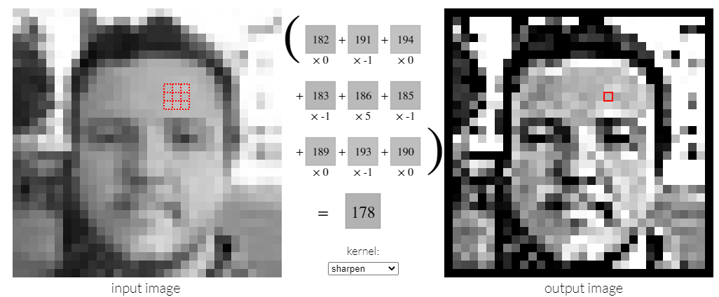
Image Kernels

Slide 14
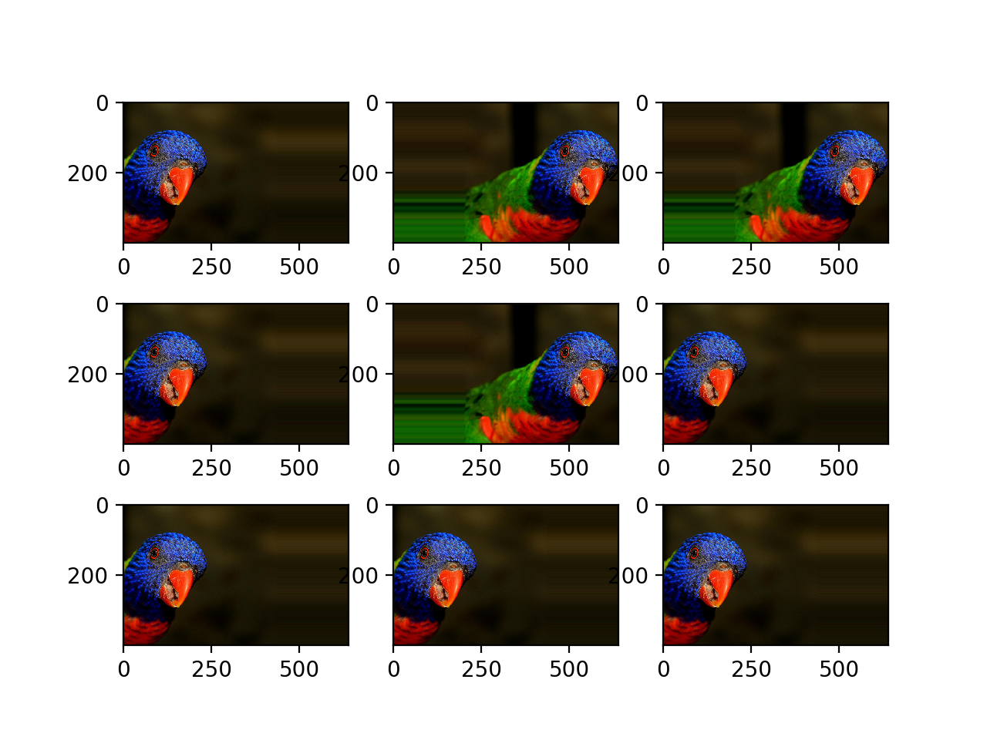
Data Augmentation

Slide 15
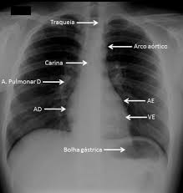
Data Augmentation
Isso está certo?

Slide 16
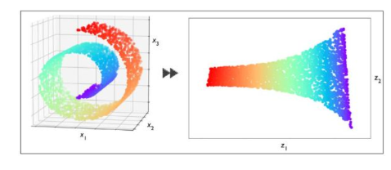
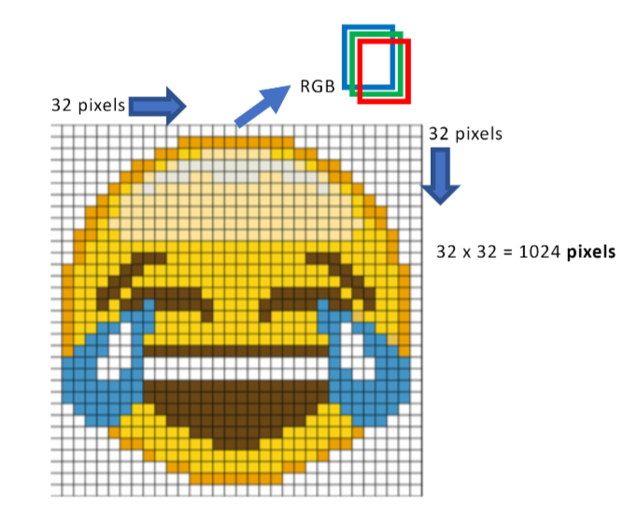
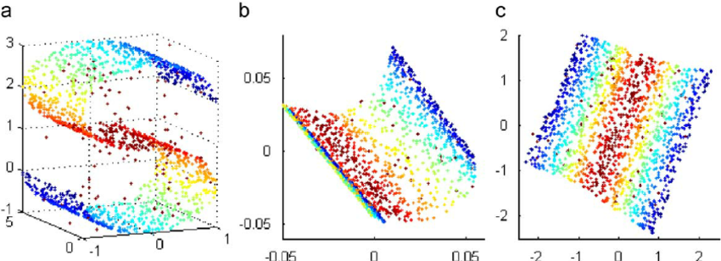
Redução da Dimensionalidade
3D – 2D
Imagens Digital
3D – 2D

Slide 17

Etapas de uma Rede Neural Convolucional

Slide 18
Etapas de uma Rede Neural Convolucional
Usado para visão computacional.
Detecção de caracteristicas importantes na imagem.
Etapas
1 – Operador de Convolução: adicionar cada elemento da imagem para seus vizinhos, ponderando por um kernel (Construção de um mapa de características através de um detector de características). - > Perca de informação e melhoria no processamento.
2 – Pooling: Seleciona as características mais relevantes. - > Reduz overfitting e ruídos desnecessários.
3 - Flattening: converter os dados em uma matriz unidimensional para inseri-los na próxima camada. Achatamos a saída das camadas convolucionais para criar um único vetor. - > Melhoria no Processamento.
Aplicado em uma rede
neural densa

Slide 19
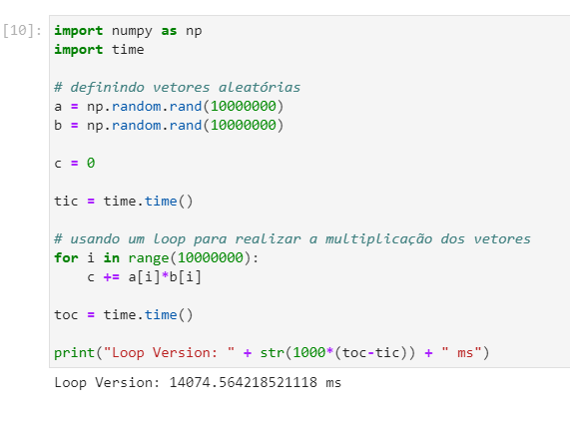
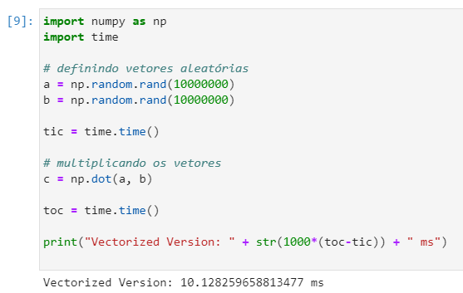
Vetorização em Python

Slide 20
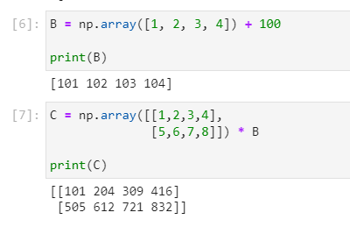
Broadcasting Python
O termo broadcasting descreve como o numpy trata matrizes com diferentes formas durante as operações aritméticas.

Slide 21
Referências
Lago, S. P. Introdução a Inteligência Artificial, USP, 2020.
Granatyr, J. IA Expert. Disponível em: https://iaexpert.com.br/. Acesso em 27 abr. 2020.
RASCHKA, Sebastian; MIRJALILI, Vahid. Python Machine Learning, 2nd ED. Packt Publishing, 2017.
NG, Andrew. Neural networks and deep learning. Disponível em: https://www.coursera.org/learn/neural-networks-deep-learning?specialization=deep-learning. Acesso em 24 set. 2020.

